Slide 1
«Оптимизация мониторинга учета посещаемости учащихся»
Муниципальное бюджетное общеобразовательное учреждение
«Средняя общеобразовательная школа № 5» г. Новокузнецка
Презентация паспорта бережливого проекта
Заместитель директора:
Германская Оксана Сергеевна
г. Новокузнецк, 2021 год

Slide 2
Паспорт проекта «Оптимизация мониторинга учета посещаемости учащихся»
ПОДГОТОВЛЕНО:
___________ Германская О.С.
«01» сентября 2021 г.
УТВЕРЖДАЮ:
_____________ Раева В.П.
«01» сентября 2021 г.
Общие данные: Заказчик: Раева В.П., директор МБОУ « СОШ № 5» Руководитель процесса: Германская О. С., заместитель директора Команда проекта: Копытова Г.М., Слепцова Н.И., Ситников С.А., Майер Т.В., Бабкина О.П. Границы процесса: Начало процесса: приход учащихся на занятия в школу Конец процесса: формирование базы данных отсутствующих учащихся с указанием причины отсутствия | Обоснование: 1.Отсутствие на рабочем месте человека, ответственного за контроль посещаемости. 2.Отсутствие четкого, зафиксированного в нормативных документах, алгоритма контроля посещаемости занятий. 3.Опоздание детей на уроки. 4.Отсутствие на рабочем месте классных руководителей. 5.Отсутствие связи с родителями.
Цель : сократить время протекания процесса осуществления контроля посещаемости занятий за не менее чем на 60% Эффекты: 1.Сокращение времени протекания процесса в 1,4 раза. 2. Сокращение количества шагов 3. Создание единой платформы для обмена информацией 4. Создание шаблонов ведомостей посещения учащимися учебных занятий за день, месяц и полугодие. | Сроки реализации мероприятий проекта: Старт проекта: 06.09.2021 г. Анализ текущей ситуации: Фаза 1 «Открытие и подготовка проекта» – 06.09 – 17.09.21; Фаза 2 «Диагностика и целевое состояние» – 20.09 - 22.10.21; Фаза 3 «Внедрение» – 20.09 – 19.11.21; Фаза 4 «Анализ и исправления ошибок» – 22.11 -10.12.21; Фаза 5 «Закрепление результатов и закрытие проекта» – 06.12 -24.12. 21
Наименование, цели, ед. изм. | Текущий показатель | Целевой показатель
Сокращение времени протекания процесса,. час | 2 ч. 40 мин | 1 ч. 30 мин.
Сокращение количества шагов процесса | 7 | 5

Slide 3
Команда проекта
Германская Оксан Сергеевна –
заместитель директора по учебной-воспитательной работе –
руководитель проекта
Копытова Галина Михайловна – заместитель директора
Слепцова Наталья Ивановна –
заместитель директора по ВР
Ситников Сергей Анатольевич
Майер Татьяна Владимировна
Бабкина Ольга
Петровна

Slide 4
Карта текущего состояния процесса
ВВЕДЕНИЕ В ПРЕДМЕТНУЮ ОБЛАСТЬ (ОПИСАНИЕ СИТУАЦИИ «КАК ЕСТЬ»)
Учащиеся опаздывают
Отсутствие классного руководителя
Нет единого бланка учета посещаемости
Опоздание
Ответственный отсутствует
Отсутствие контроля посещаемости занятий
Отсутствие связи с родителями
Дополнительная работа
Учащиеся
Заместить директора
Заместить директора
Ответственный
Ответственный
Ответственный
вход
Входят в здание школы, занимают кабинеты
Определяет человека для сбора информации
Обходит классы и уточняет количество учащихся. Сведения заносит в «Журнал учета посещаемости»
Обход классных руководителей о выяснении причины отсутствия детей
Подводит сводные данные по посещаемости и их причинам
10-15 мин.
10 мин.
40-60 мин.
40-120 мин
20-30 мин
Сбои в работе сети
Ответственный
Заместить директора
Передача информации заместителю директора
Передача данных в УО
выход
ВПП (время протекания процесса) – 90 мин.- 170 мин.
3-6 мин
5-10 мин

Slide 5
Пирамида проблем
ВВЕДЕНИЕ В ПРЕДМЕТНУЮ ОБЛАСТЬ (ОПИСАНИЕ СИТУАЦИИ «КАК ЕСТЬ»)
Федеральный уровень
Региональный уровень
Уровень организации
Не выявлено
Сбои в работе сети
-Учащиеся опаздывают;
- Ответственный отсутствует;
- Отсутствие контроля посещаемости занятий;
- Нет классного руководителя;
Отсутствие связи с родителями;
Нет единого бланка учета посещаемости;
Дополнительная работа.

Slide 6
Карта целевого состояния процесса
ВВЕДЕНИЕ В ПРЕДМЕТНУЮ ОБЛАСТЬ (ОПИСАНИЕ СИТУАЦИИ «КАК ЕСТЬ»)
Учащиеся
Учитель - предметник
Классный руководитель
вход
Входят в здание школы, занимают кабинеты
Собирает данные по посещаемости и передает при помощи мессенджера классному руководителю
Выясняет причины пропусков и отправляет данные при помощи мессенджера
10-15 мин.
5-10 мин
5-10 мин
Ответственный
Заместитель директора
Заполняет сводную таблицу по посещаемости, передает данные заместителю директора
Передает данные в управление образования по электронной почте, сохраняет сводные данные для базы данных пропусков в локальной сети
выход
ВПП – 70 мин - 100 мин
Экономия; 25 мин – 70 мин
Кофф.: 3,3% - 30%
40-50 мин
10-15 мин

Slide 7
План мероприятий по устранению проблем
Проблема | Первопричина | Решение | Вклад в достижение цели, мин
Временные потери при сборе данных по посещаемости | - Несогласованность действий ответственных лиц | Разработка регламента взаимодействия ответственных лиц | 45-120
Опоздание учащегося | - Отсутствие контроля со стороны законных представителей | Разработка регламента взаимодействия ответственных лиц | 40-50
Невозможность определения места нахождения ребенка | - Отсутствие связи с родителями | Разработка регламента взаимодействия ответственных лиц | 20-30
Долгий подсчет сводных данных по посещаемости | - Отсутствие установленных временных нормативов - Лишние передвижения | Разработка регламента взаимодействия ответственных лиц | 20-30
Долгое оформление итоговой отчетности | Отсутствие установленных временных нормативов Отсутствие единых требований к оформлению документов | Внесение изменений в регламент оформления документов | 20-30

Slide 8
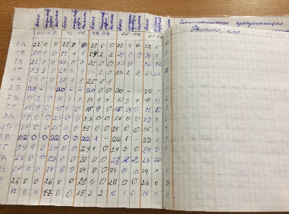
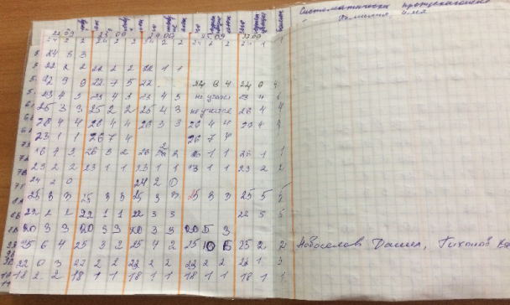
Визуализация (фотографии «Было» – «Стало»)
Было
Стало
класс | количество учащихся в классе | отсутствуют | по болезни | из них
 |  |  |  | ОРЗ, грипп | другие болезни | отсутствуют без причины | Ф.И. систематически пропускающих
1 А
1 Б
1 В
1 Г
2 А
2 Б
2 В
2 Г
3 А
3 Б
3 В
3 Г
4 А
4 Б
4 В
4 Г
1-4 классы | 0 | 0 | 0 | 0 | 0 | 0
5 А
5 Б
5 В
5 Г
6 А
6 Б
6 В
7 А
7 Б
7 В
7 Г
8 А
8 Б
8 В
9 А
9 Б
9 В
5-9 классы | 0 | 0 | 0 | 0 | 0 | 0
10
11
10-11 класс | 0 | 0 | 0 | 0 | 0 | 0
Итого по школе | 0 | 0 | 0 | 0 | 0 | 0
Ведения «Журнала учета посещаемости»
Создание единой образовательной платформы для участников образовательной деятельности

Slide 9
Достигнутые результаты
Наименование цели (ед.изм.) | Текущий показатель | Целевой показатель | Полученный результат, эффект
1.Сокращение времени при сборе данных по посещаемости; 2. Сокращение времени по выяснению причины отсутствия; 3. Сокращение времени на оформление отчетной документации. | 90 мин – 170 минут | 70 мин – 100 минут Сокращение времени протекания процесса в 2,4 раза; | 1. Сокращение времени при проведении мониторинга посещаемости; 2. Повышение качества оформления итоговой документации

Slide 10
Результаты проекта Разработанные стандарты (СОК) по внедренным улучшениям
класс | количество учащихся в классе | отсутствуют | по болезни | из них
 |  |  |  | ОРЗ, грипп | другие болезни | отсутствуют без причины | Ф.И. систематически пропускающих
1 А
1 Б
1 В
1 Г
2 А
2 Б
2 В
2 Г
3 А
3 Б
3 В
3 Г
4 А
4 Б
4 В
4 Г
1-4 классы | 0 | 0 | 0 | 0 | 0 | 0
5 А
5 Б
5 В
5 Г
6 А
6 Б
6 В
7 А
7 Б
7 В
7 Г
8 А
8 Б
8 В
9 А
9 Б
9 В
5-9 классы | 0 | 0 | 0 | 0 | 0 | 0
10
11
10-11 класс | 0 | 0 | 0 | 0 | 0 | 0
Итого по школе | 0 | 0 | 0 | 0 | 0 | 0
Решение:
Создание единой образовательной платформы для участников образовательной
деятельности.
Разработка единой формы ведомости посещаемости учебных занятий за день, месяц и полугодие
Электронный документооборот

